Slide 1
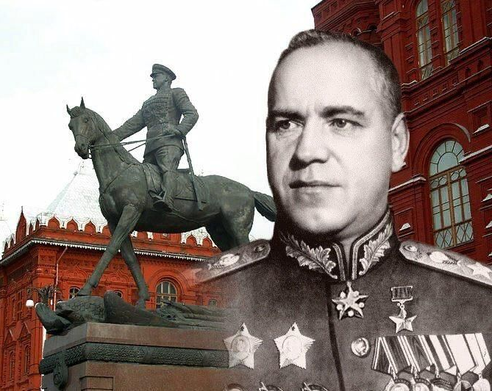
Краевой конкурс оборонно-массовой и военно-патриотической работы памяти маршала Жукова Г.К. 2024 г.
Муниципальное бюджетное дошкольное образовательное учреждение
детский сад комбинированного вида № 7 «Улыбка»
муниципального образования город Новороссийск
353913, г. Новороссийск, ул. Героев-Десантников, 35 Б., тел. 72-59-27

Slide 2
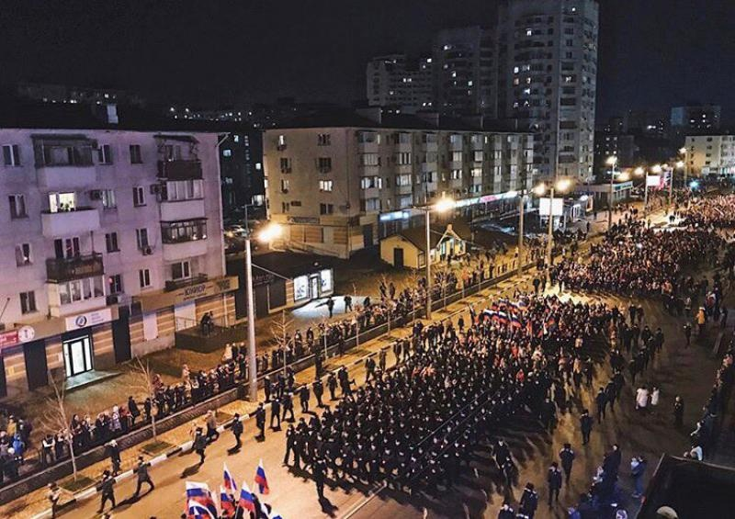
Воспитанники и педагоги ДОУ ежегодно принимают участие в акции «Бескозырка», которая проходит в память о морском десанте 03 февраля 1943 г.

Slide 3
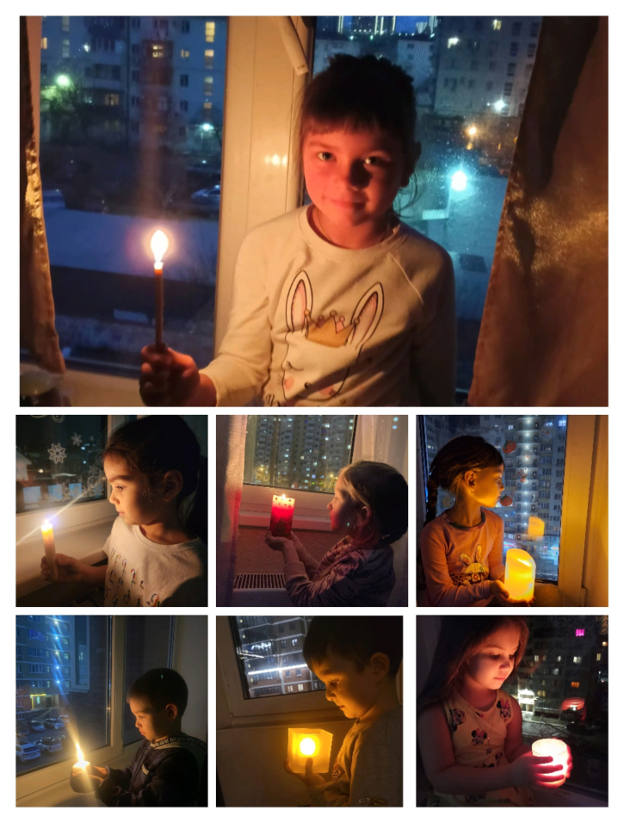
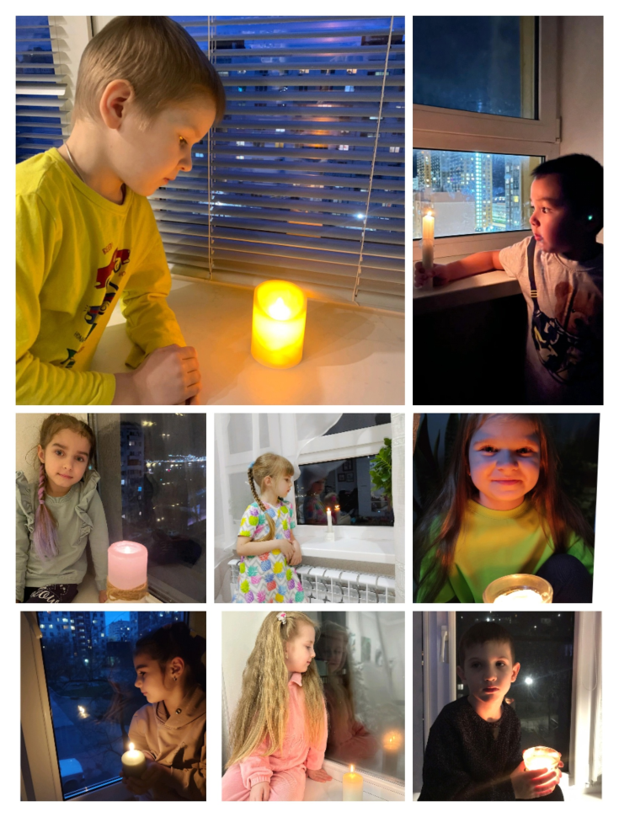
Ежегодно Принимаем участие в Акции памяти «Свеча в окне», посвященной памяти воинов - малоземельцев, в ночь с 03 на 04 февраля 1943 года начавших десантную операцию под командованием майора Цезаря Куникова.

Slide 4
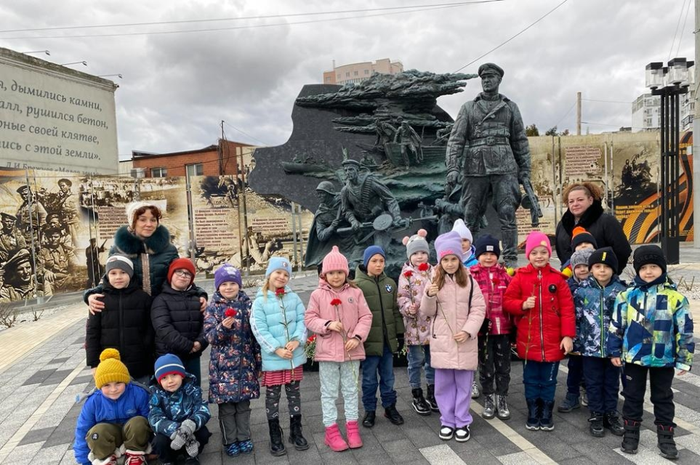
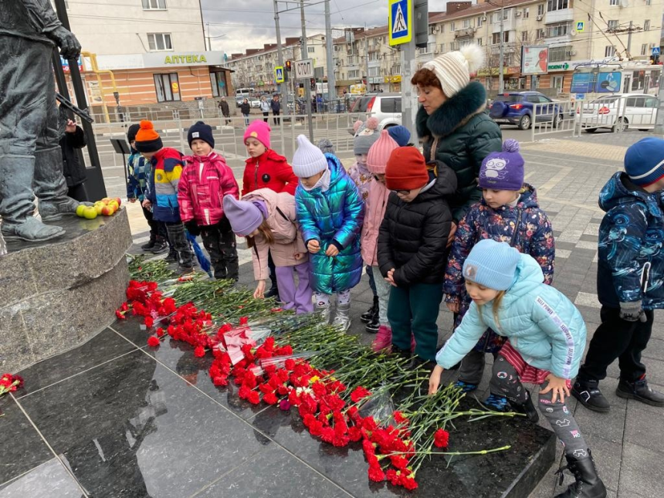
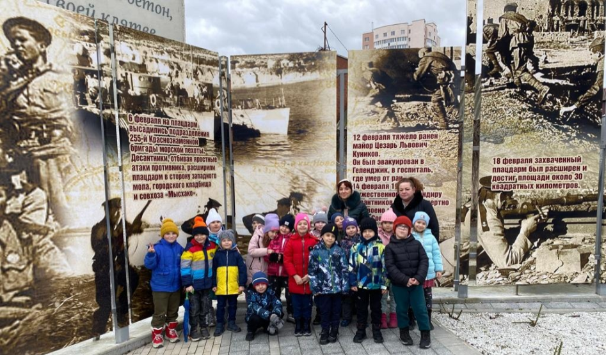
мероприятия, посвященные Военно-патриотической акции «Бескозырка» — является одной из ярких традиций города-героя Новороссийска и нашего детского сада.

Slide 5
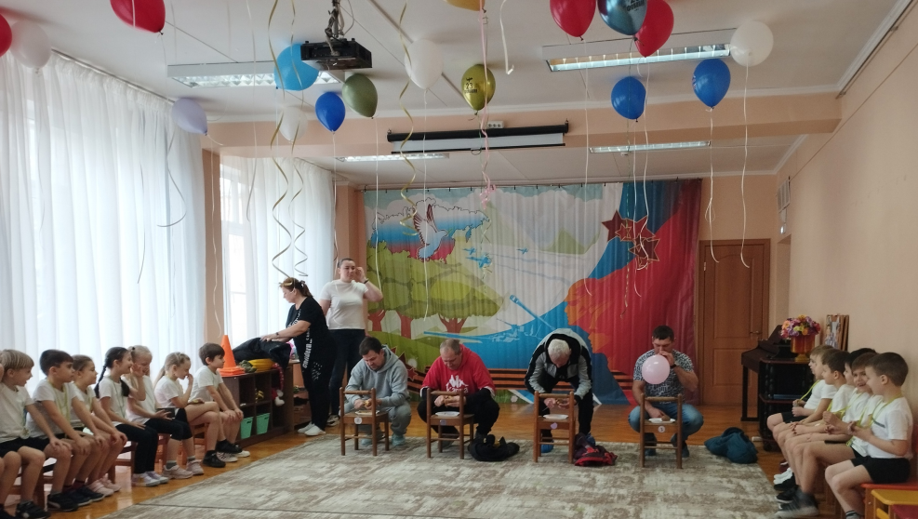
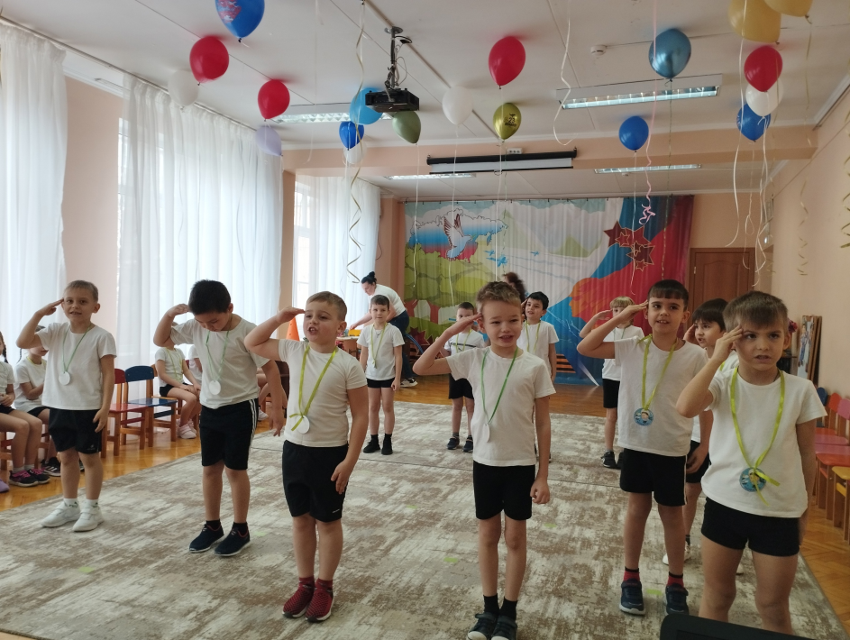
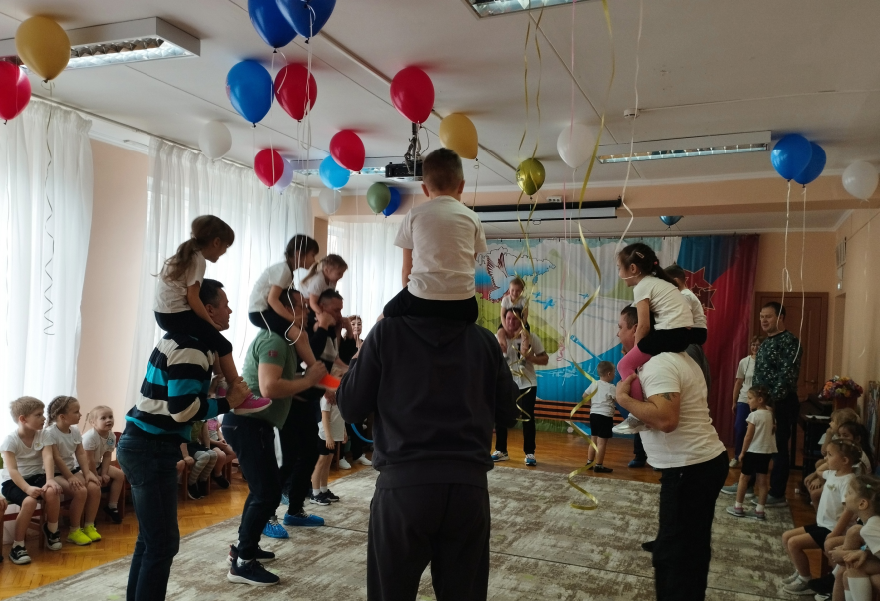
В предверие праздника «День защитника Отечества», дети поздравляют всех защитников Родины – будущих и настоящих!

Slide 6
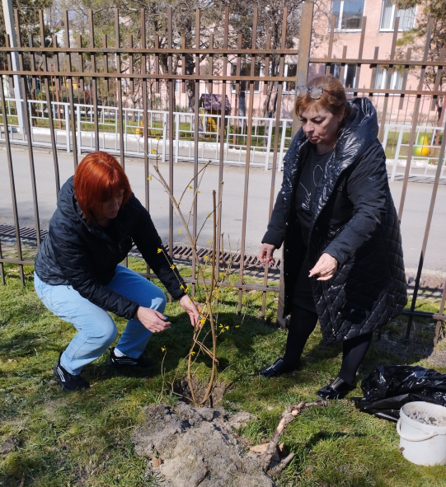
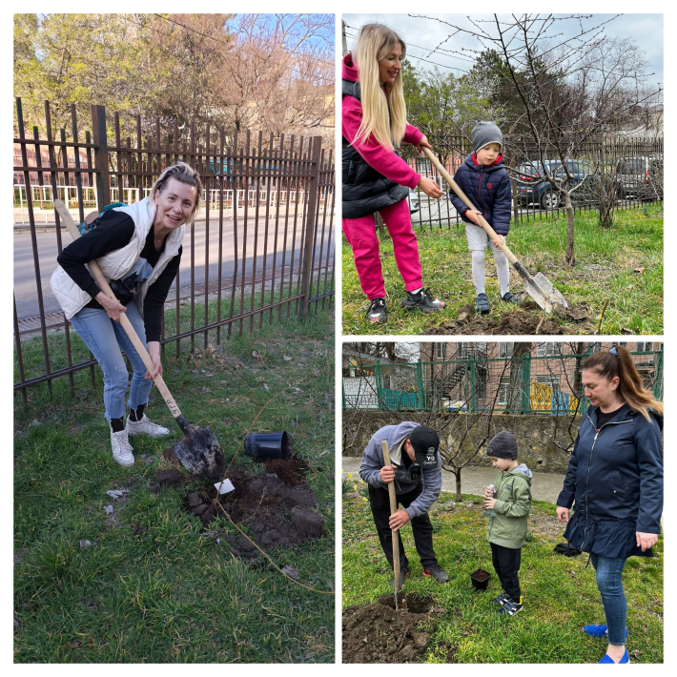
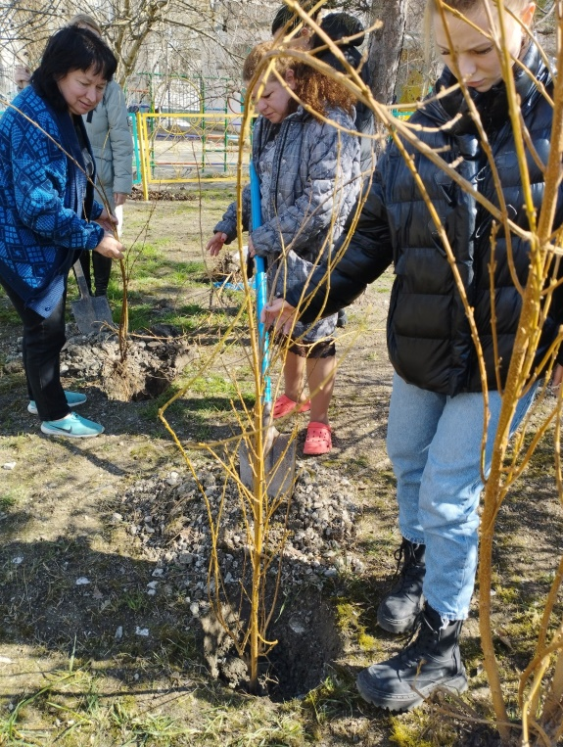
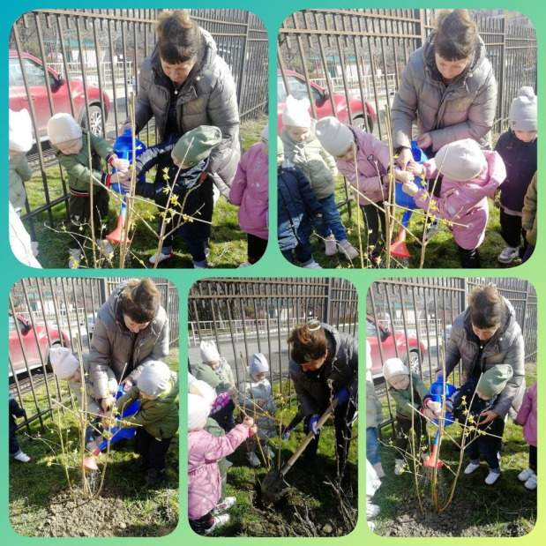
«Сад памяти» - это движение, которое объединяет небезразличных жителей России и всего мира вокруг увековечения памяти погибших в Великой Отечественной войне. В акции приняли участие родители, дети и педагоги нашего детского сада.

Slide 8
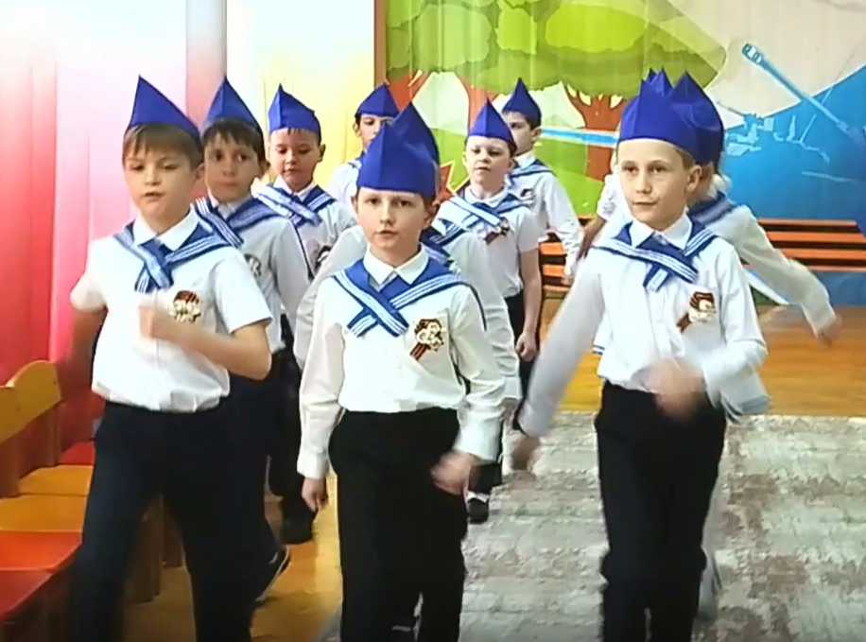
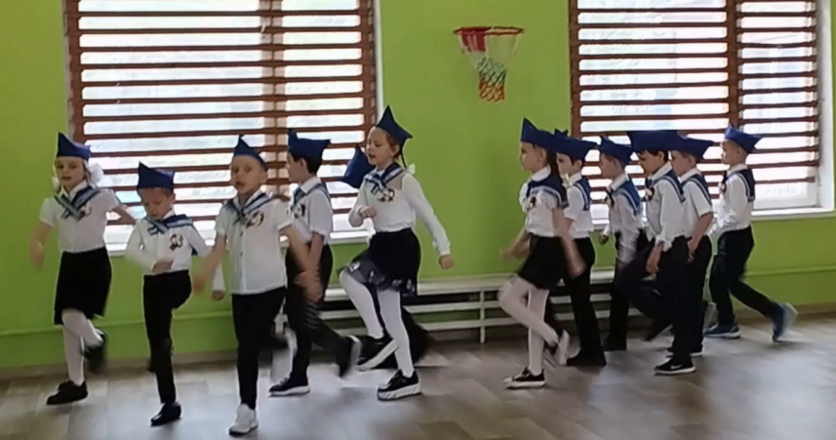
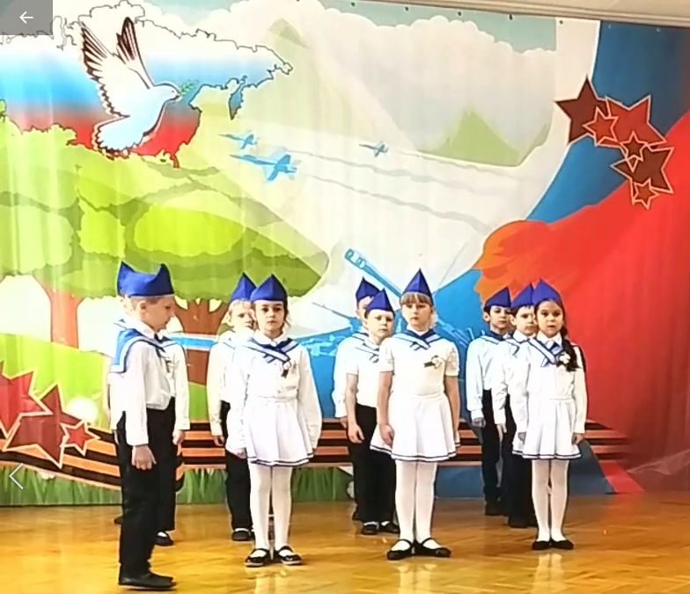
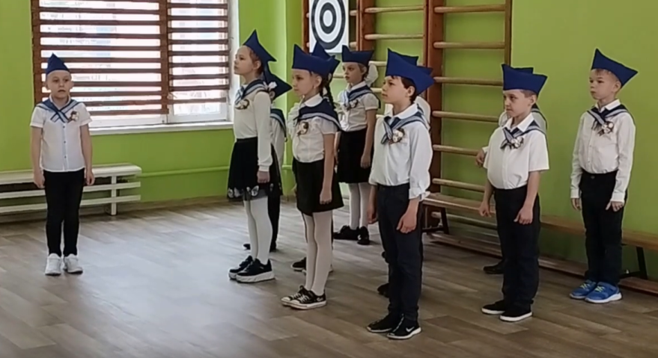
Воспитанники ДОУ ежегодно Принимают участие в торжественном смотре строя и песни «Бравые солдаты».

Slide 9
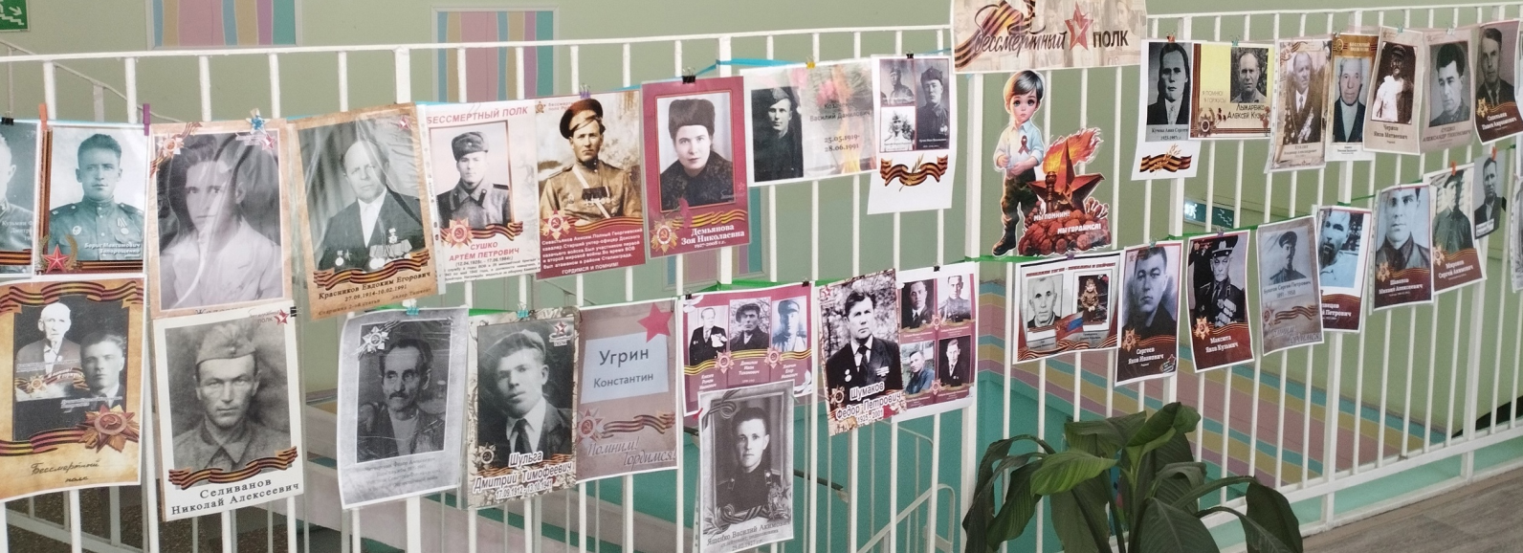
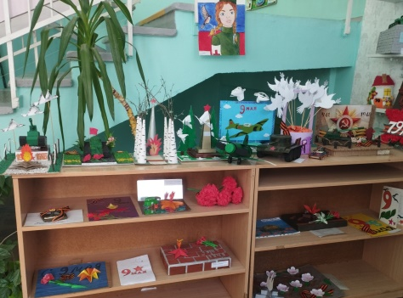
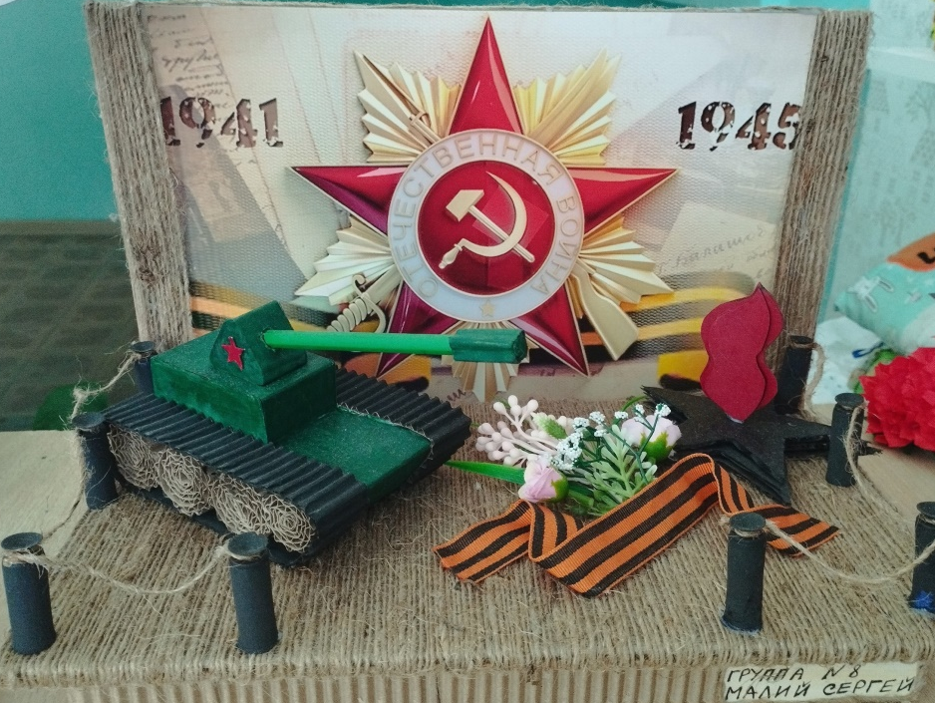
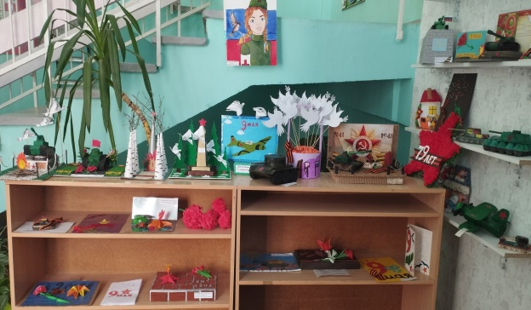
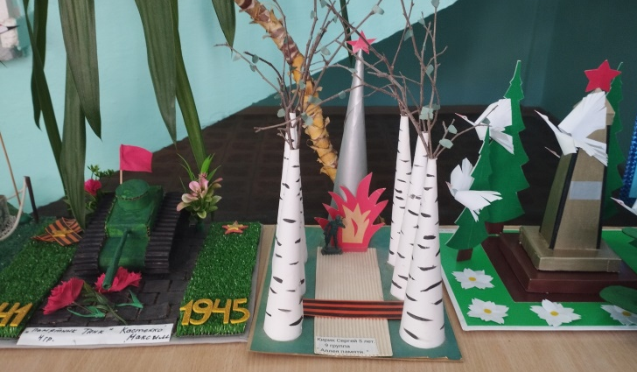
Хорошей традицией в нашем саду является создание выставки и стены Памяти, посвящённой 9 Мая, в которой дети могут участвовать наряду с воспитателями и родителями. Цель которой - воспитание у детей патриотических чувств, интереса к героическому прошлому нашей страны, уважения к павшим защитникам Родины.

Slide 10
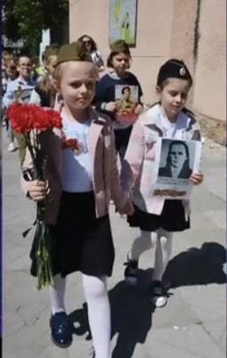
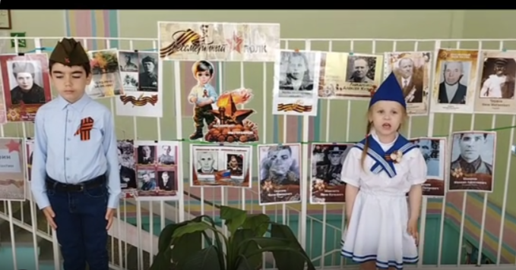
Бессмертный полк

Slide 11
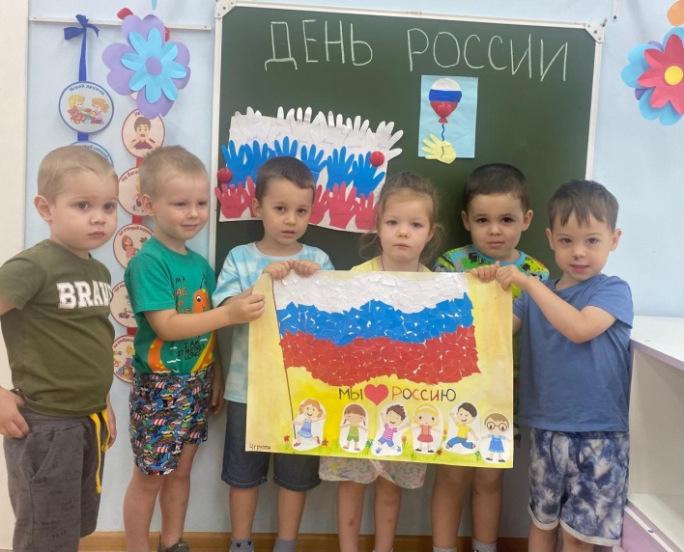
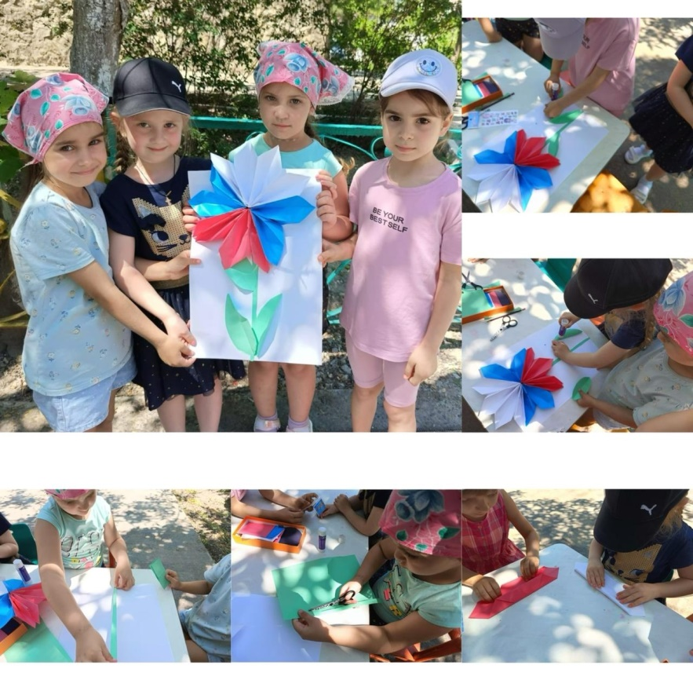
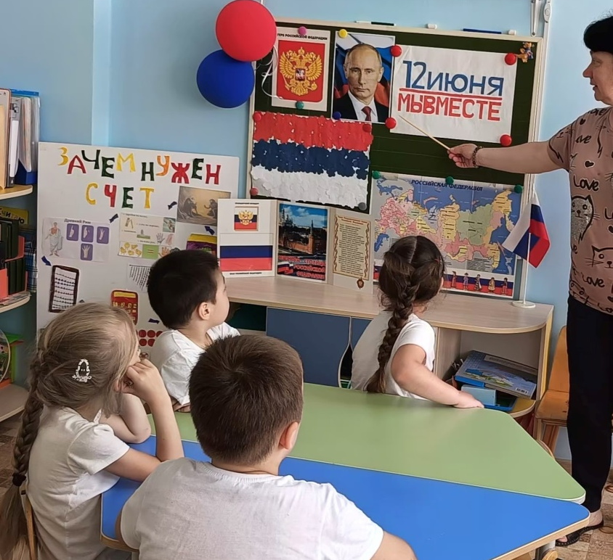
12 июня – день рожденье нашей Родины. День России – это праздник свободы, мира и добра, праздник патриотизма, взаимопомощи и единения всех российских народов.

Slide 12
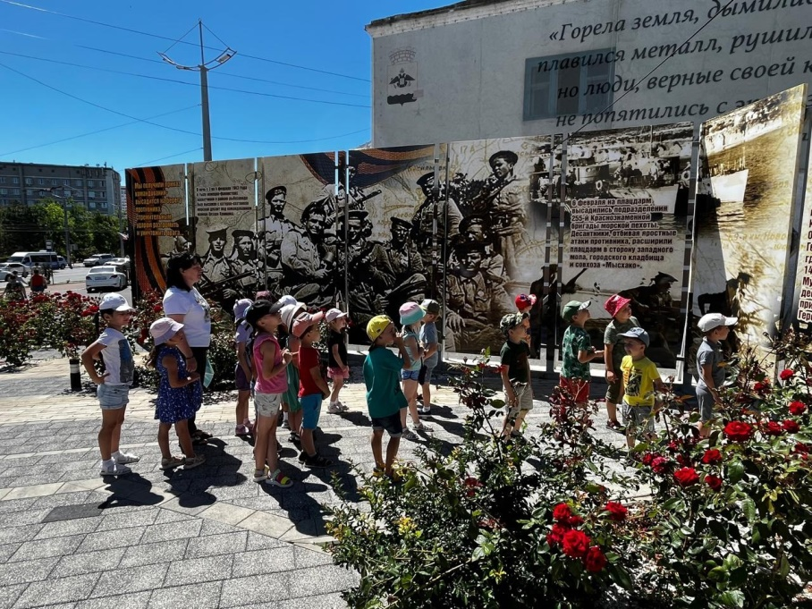
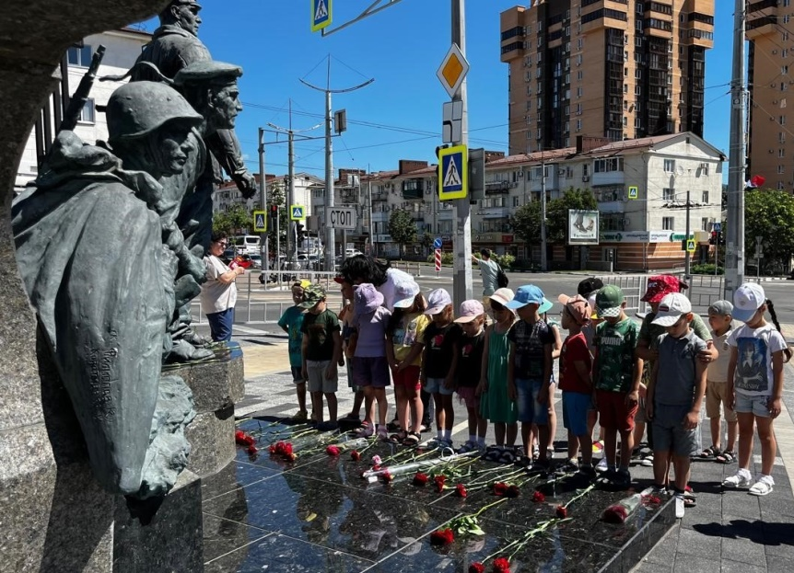
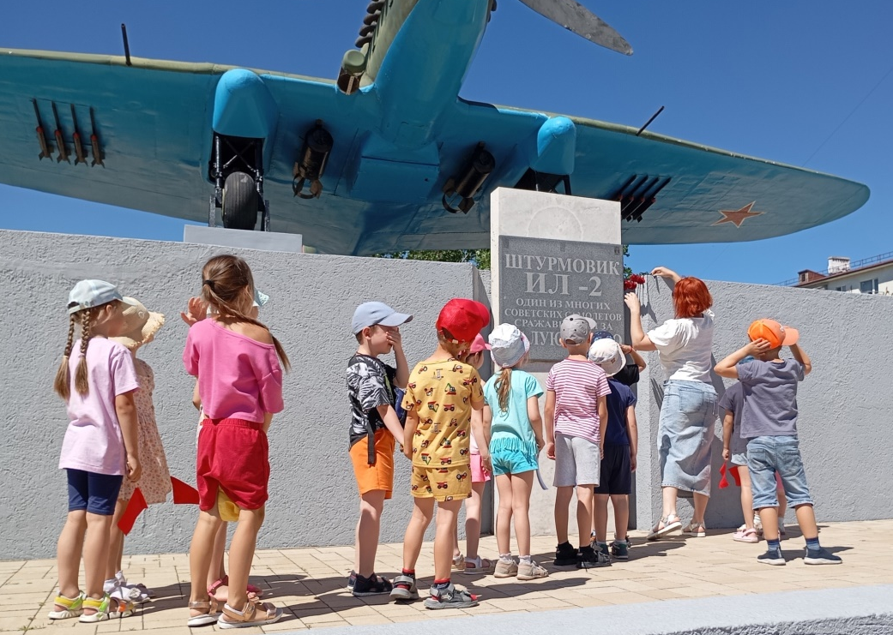
В день памятной даты 22 ИЮНЯ "ДНЯ ПАМЯТИ И СКОРБИ" дети старших групп возложили цветы к памятникам ВОВ города -героя Новороссийск.

Slide 13
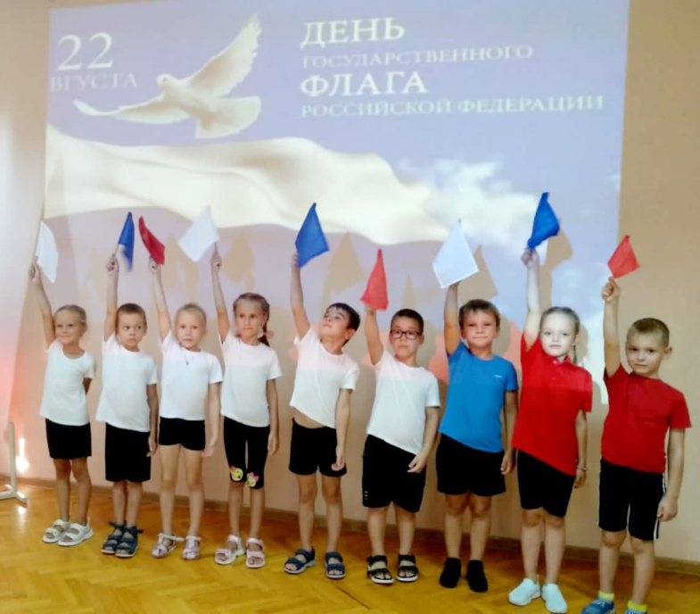
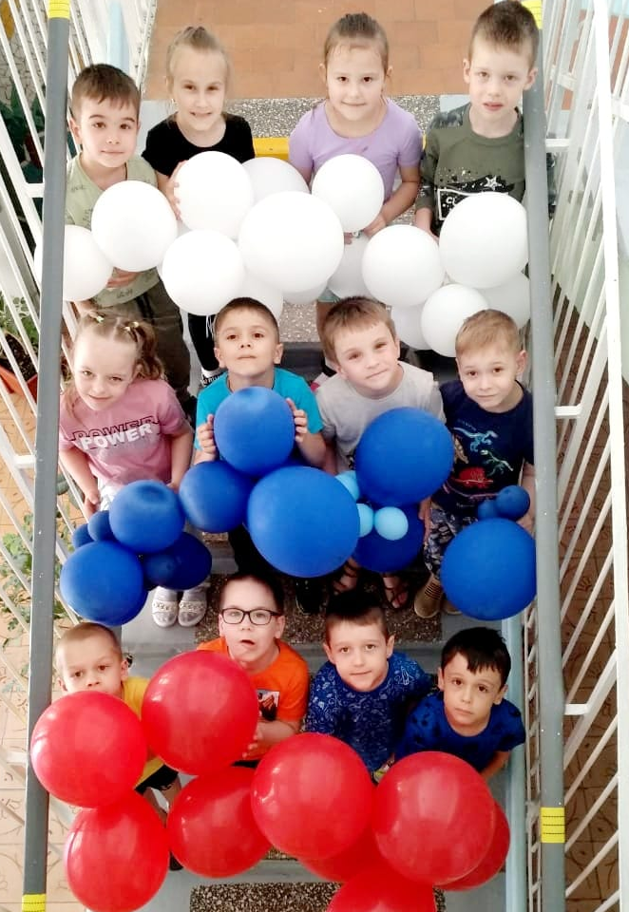
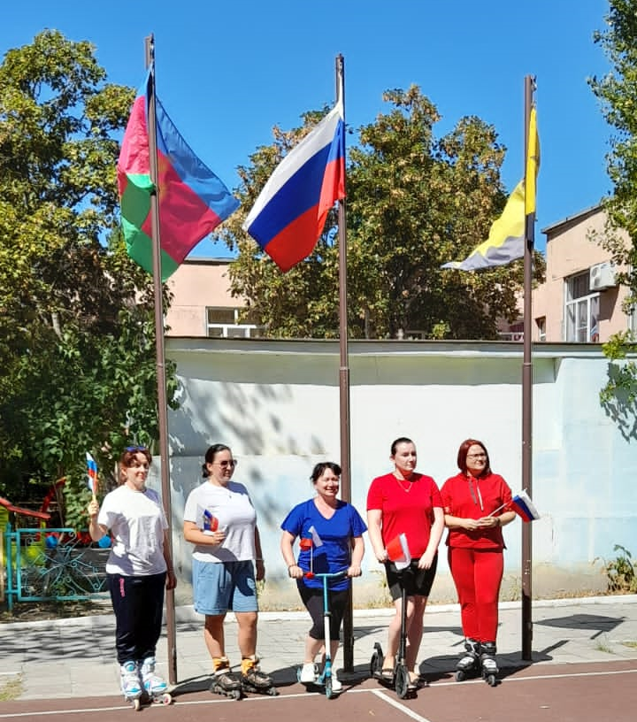
День государственного флага России

Slide 14
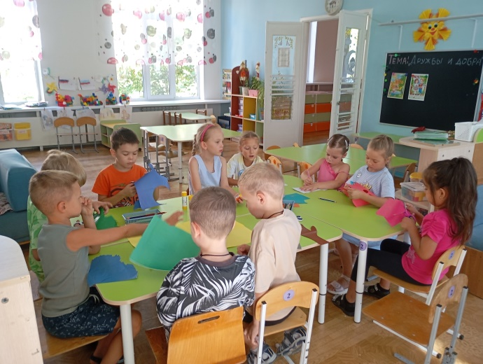
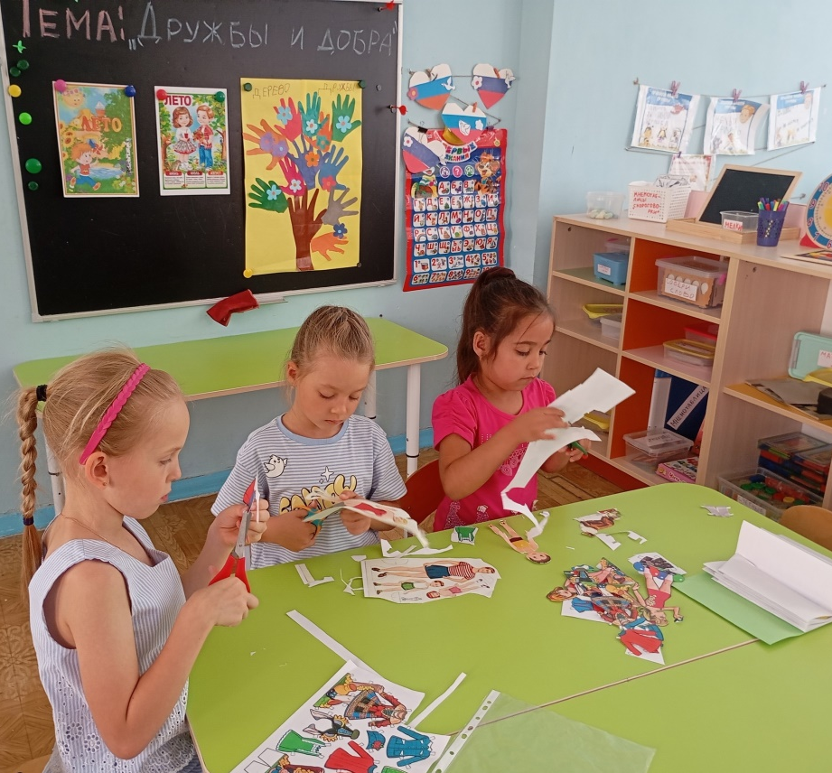
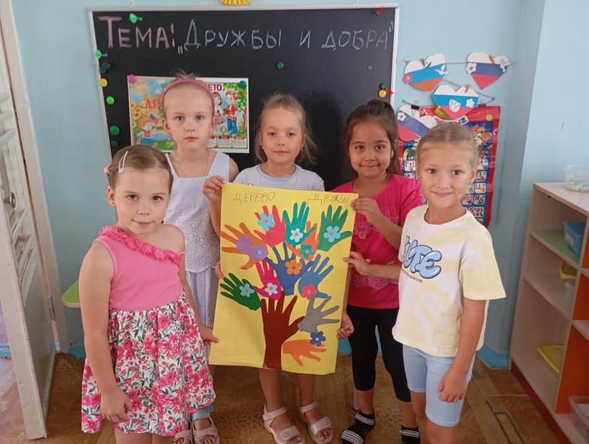
Тематическая неделя "Дружбы и добра"

Slide 15
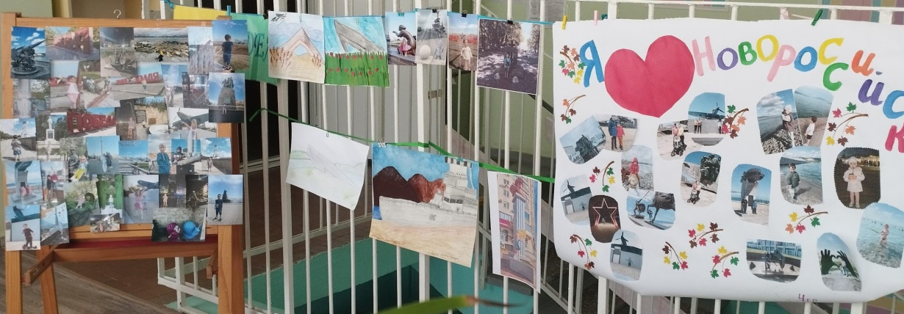
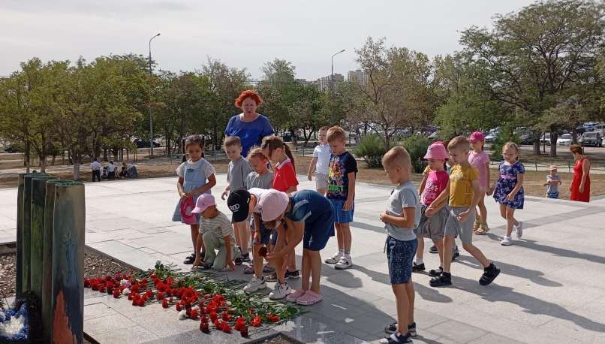
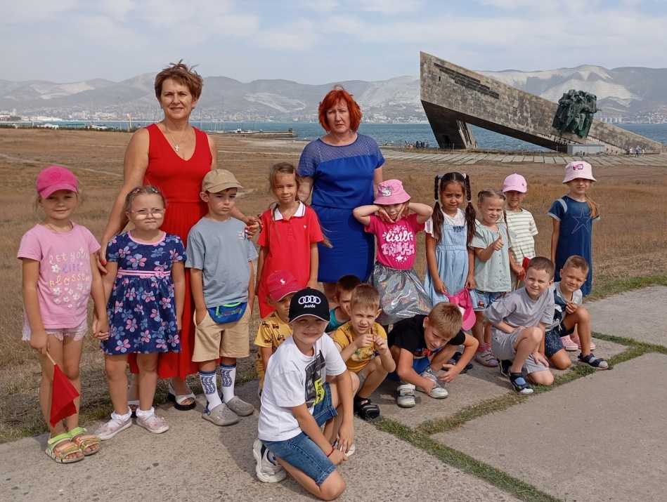
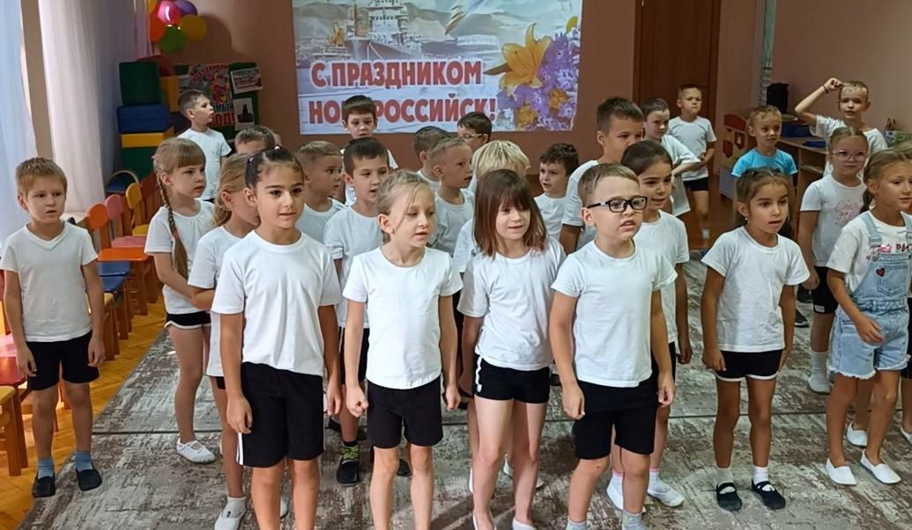
16 сентября – особенная дата в истории Новороссийска. В этот день в 1943 году солдаты разгромили войска немецких захватчиков у стен Новороссийска.

Slide 16
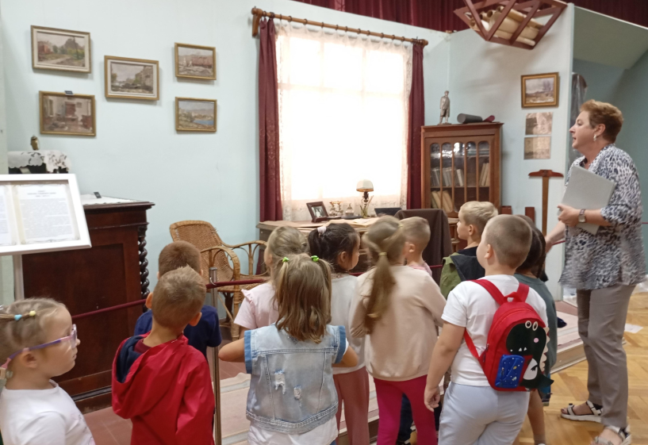
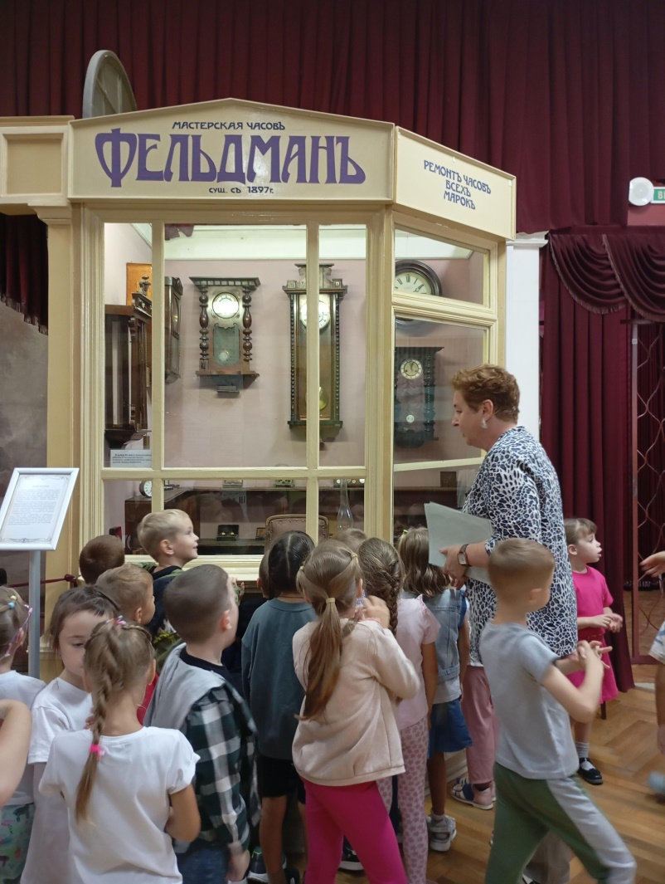
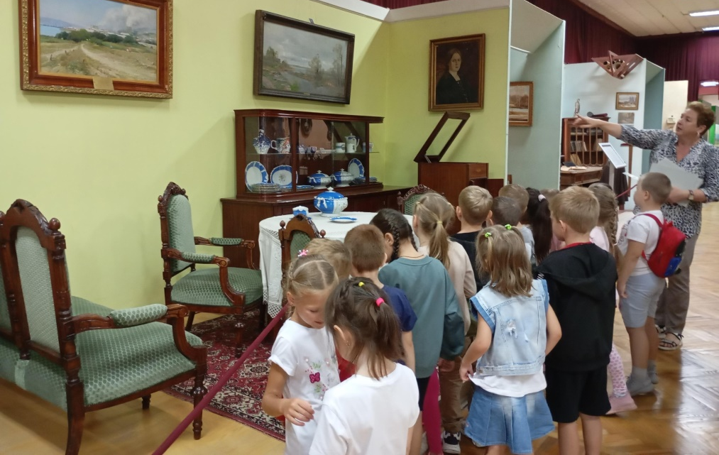
Экскурсии в музей – это не только интересно и увлекательно, это знание истории нашей страны, это воспитание любви и патриотизма к своей родине.

Slide 17
«Патриотизм – это не значит только одна любовь к своей Родине. Это гораздо больше... Это – сознание своей неотъемлемости от родины и неотъемлемое переживание вместе с ней ее счастливых и несчастных дней» – Алексей Толстой

